Slide 1
Grupo 1
CAIO RODRIGUES GOMES 11208012
RODRIGO DORNELES FERREIRA DE SOUZA 11295831
VITOR CAETANO DA SILVA 9276999

Slide 2
Como se usa a Regressão?
A regressão linear procura explicitar uma correlação, transformando um conjunto de dados em uma equação que estima o valor esperado de determinado Y dado X.
Yi = 𝛂 + 𝛃1X1 + 𝛃2X2 + ….. + 𝛃iXi + e
Onde:
𝛂 é o valor esperado se as variáveis são nulas;
cada 𝛃 é a variação esperada da variável se as outras continuam constantes;
e é o erro não explicado pelo modelo.

Slide 3
A partir do modelo, podemos obter o R²:
R²= 1 - Variância explicada pelo modelo
Variância Total
Este valor mede o quanto dos dados a equação representa.

Slide 4
Após se aplicar o método, testamos a significância do modelo:
H0: 𝛃 1=𝛃 2=...=Bk =0
H1: nem todos os 𝛃 i são 0.

Slide 5
O que é a regressão?
Para ficar mais claro como funciona uma regressão, vamos realizar uma regressão linear simples no seguinte conjunto de dados que mostra a relação entre taxa metabólica e peso do corpo de um indivíduo
Peso do corpo | Taxa de metabolismo
49.9 | 1079
50.8 | 1146
51.8 | 1115
52.6 | 1161
57.6 | 1351
61.4 | 1402
62.3 | 1365
64.9 | 870
43.1 | 1372
48.1 | 1132
Peso do corpo | Taxa de metabolismo
52.2 | 1132
53.5 | 1172
55.0 | 1034
55.0 | 1155
56.0 | 1392
57.8 | 1090
59.0 | 1178
59.0 | 1342
59.2 | 1027
60 | 1316

Slide 6
Peso do corpo | Taxa de metabolismo
62.1 | 1574
64.9 | 1526
66.0 | 1268
66.4 | 1205
72.8 | 1382
74.8 | 1273
77.1 | 1439
82.0 | 1536
82.0 | 1151
83.4 | 1248
86.2 | 1466
88.6 | 1323
89.3 | 1300
Peso do corpo | Taxa de metabolismo
91.6 | 1519
99.8 | 1639
103.0 | 1382
104.5 | 1414
107.7 | 1473
110.2 | 2074
122.0 | 1777
123.1 | 1640
125.2 | 1630
143.3 | 1708

Slide 7
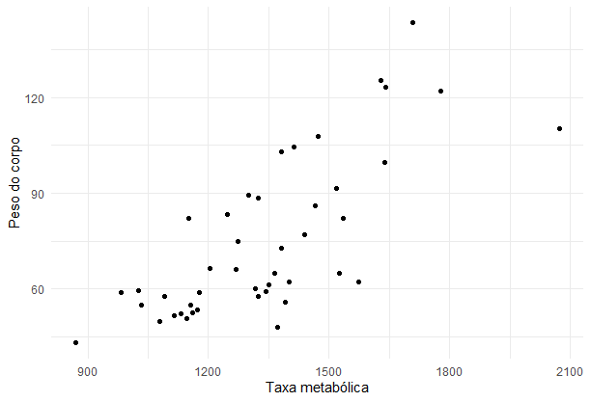
O que é a regressão?
Utilizando o R, conseguimos fazer um gráfico de dispersão entre as duas variáveis.
Observe que é possível verificarmos visualmente e intuitivamente que quanto maior a taxa metabólica, maior o peso do corpo
Isso pode nos sugerir que entre essas duas variáveis existe uma correlação.

Slide 8

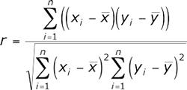
Mas o que é correlação?
Quando duas variáveis estão ligadas por uma relação estatística, dizemos que existe uma correlação entre elas!
Em Estatística, podemos medir a intensidade de uma correlação linear entre duas variáveis por meio do coeficiente de correlação de Pearson, que é dado por:

Slide 9



Para podemos tirar algumas conclusões significativas sobre o comportamento simultâneo das variáveis analisadas, é necessário que:

Slide 10
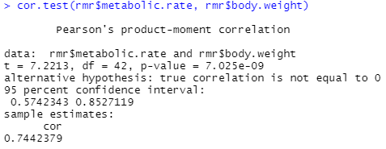
Usando o R, podemos calcular o coeficiente de Pearson para o nosso conjunto de dados:
Podemos observar que o coeficiente deu maior que 0.6, o que significa dizer que podemos tirar conclusões significativas sobre esses o comportamento simultâneo entre peso e taxa metabólica.

Slide 11
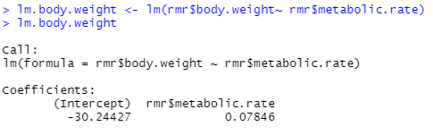
Nesse momento, podemos já então, fazer a nossa regressão linear simples com os conjuntos de dados, isto é, tentar explicitar como o peso do corpo pode variar de acordo com a taxa metabólica:
Esse retorno nos diz que a taxa de variação da linha de regressão é 0.07846, e que o intercepto do y é estimado em ser -30.24427. Portanto, a reta que é estimada que melhor se encaixa com esses dados é:
pesoDoCorpo = -30.24427 + 0.07846 * taxaMetabolica

Slide 12
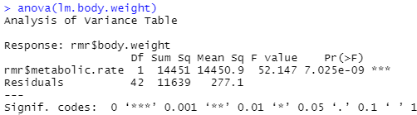
Ao fazermos o teste da anova no retorno da função lm() do R, temos o seguinte resultado:
Podemos observar que o nosso valor-p do teste F resultou bem abaixo do nível de significância de 0.05. Podemos portanto, rejeitar H0 e afirmar que existe uma variação no peso do corpo de acordo com a taxa metabólica

Slide 13
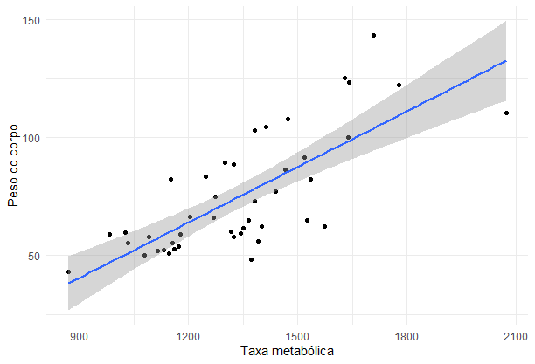
Podemos, agora, fazer o mesmo gráfico de dispersão mostrando a reta de regressão e o seu intervalo de confiança

Slide 14
O Nosso DataSet
Quem fez o levantamento?
https://www.kaggle.com/datasets/kumarajarshi/life-expectancy-who
Estes dados foram coletados pela Organização Mundial da Saúde e pelas Nações Unidas, sendo raspados por Deeksha Russell e Duan Wang.
Quando?
2017
Tamanho do Dataset?
2938 linhas e 22 colunas

Slide 15
Tabela de Variáveis Utilizáveis
NOME DA COLUNA | QUALITATIVA NOMINAL | QUALITATIVA ORDINAL | QUANTITATIVA CONTÍNUA | QUANTITATIVA DISCRETA
Expectativa de vida
País
Ano
IDH
Alcoolismo
Morte infantil (por 1000)
Morte adulta (por 1000)

Slide 16
Tabela de Variáveis Utilizáveis
NOME DA COLUNA | QUALITATIVA NOMINAL | QUALITATIVA ORDINAL | QUANTITATIVA CONTÍNUA | QUANTITATIVA DISCRETA
Sarampo (por 1000)
IMC
Vacinação contra pólio (%)
Vacinação contra difteria(%)
PIB per capita
Anos na escola (média)

Slide 17
A pergunta
Como a imunização afeta a mortalidade de crianças e adultos?
H0: Todas as variáveis associadas a imunização não causam variação na mortalidade
H1: Pelo menos uma variável causa variação na mortalidade

Slide 18
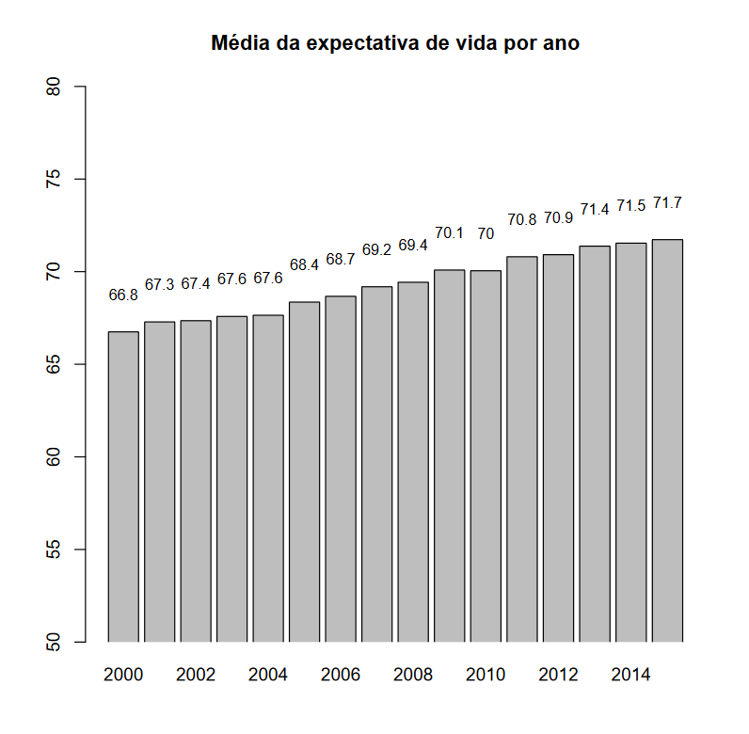
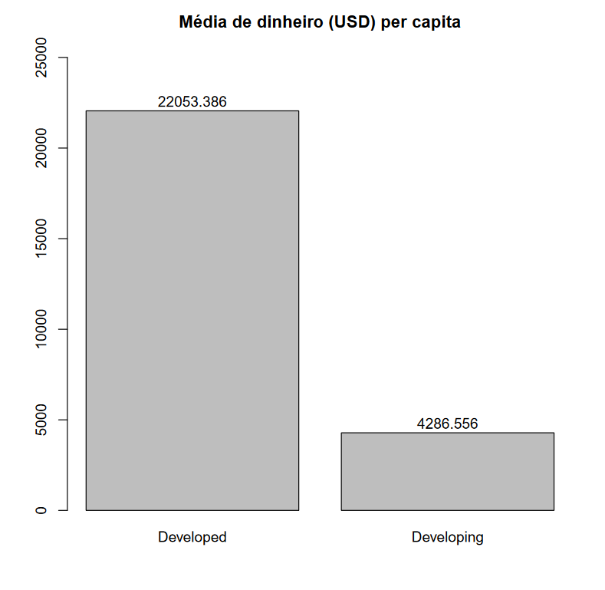
Gráficos

Slide 19
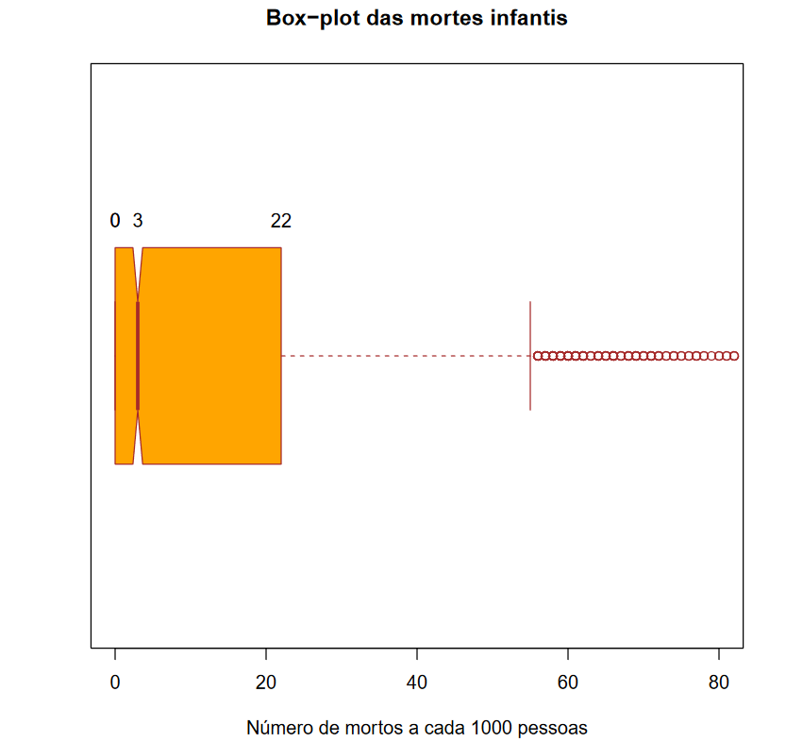
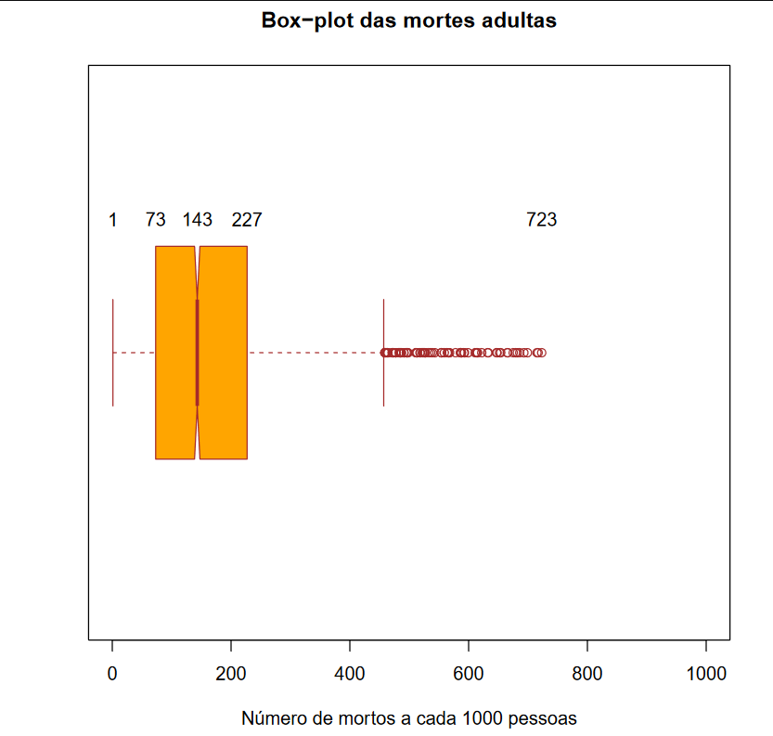
Gráficos

Slide 20
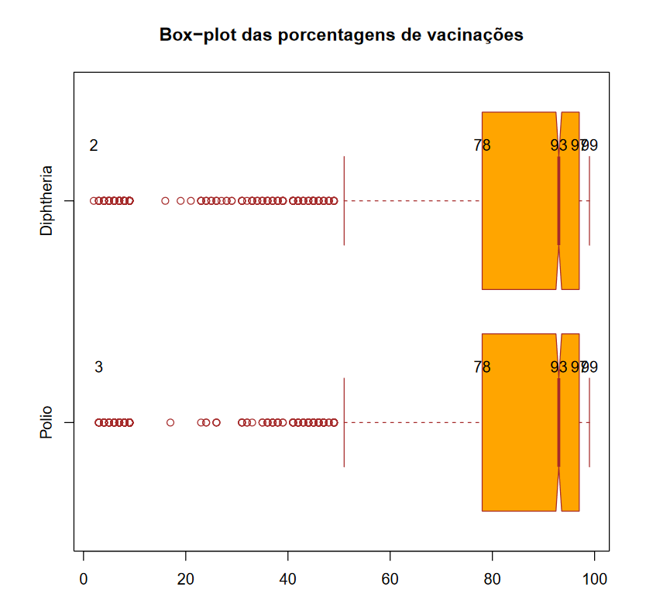
Gráficos

Slide 21
Gráficos

Slide 22
Gráficos

Slide 23
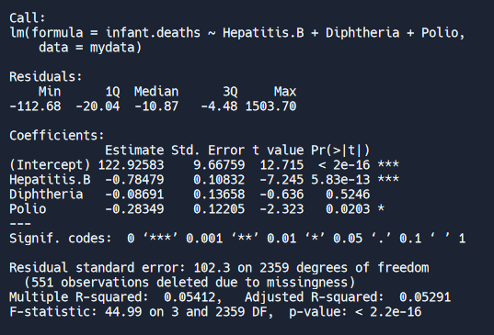
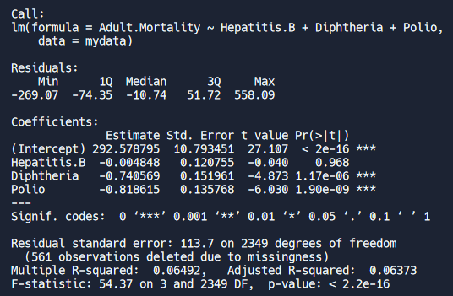
Resultado da Regressão
Infantil
Adulta

Slide 24
Como interpretar
Esta coluna nos dá os coeficientes da equação, sendo o (intercept) a constante;
As estrelas, e a coluna do lado, categorizam a relevância da variável no modelo;
Estes valores nos dizem o relevante aos resíduos, junto com o erro padrão e graus de liberdade utilizados;
E também nos dá os valores calculados de R² e da estatística F.

Slide 25
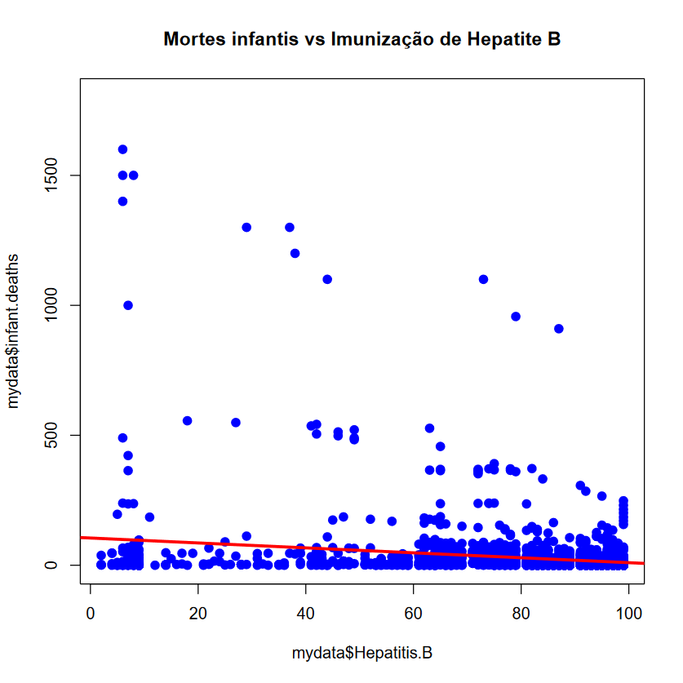
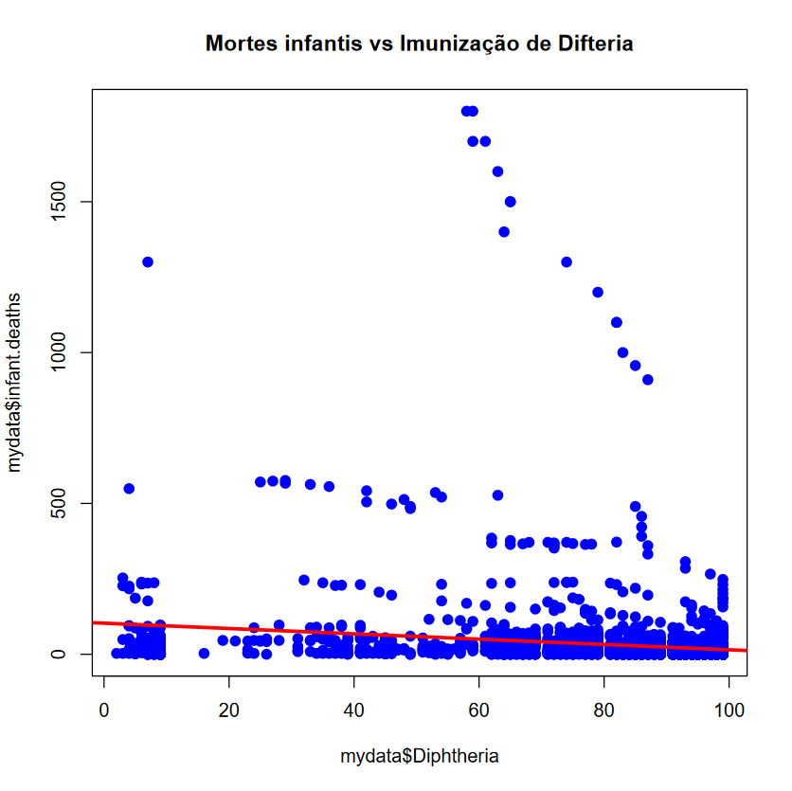
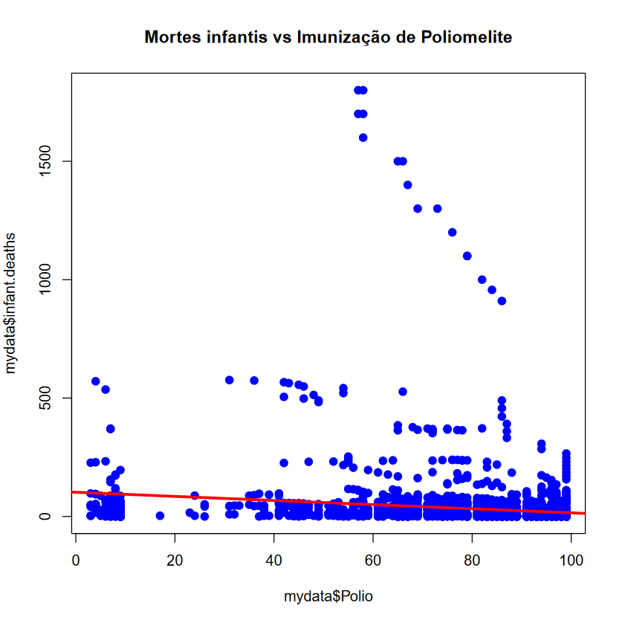
Resultado da Regressão

Slide 26
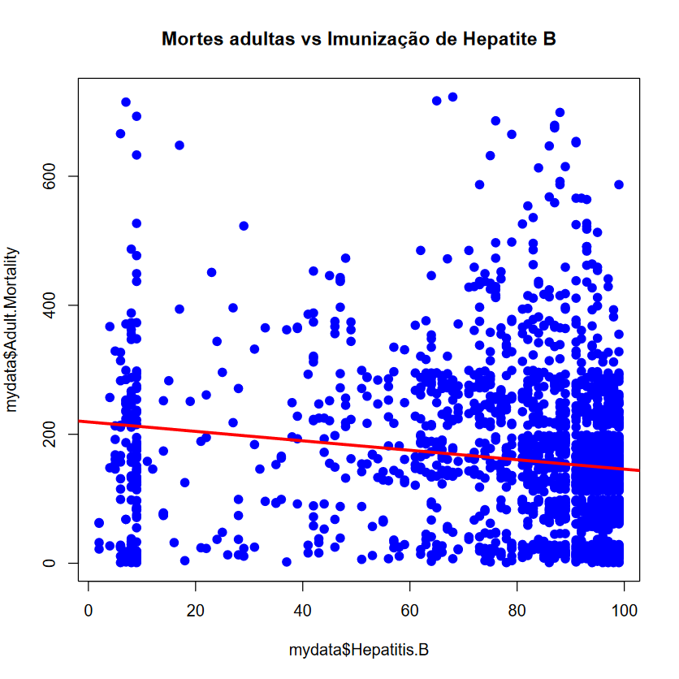
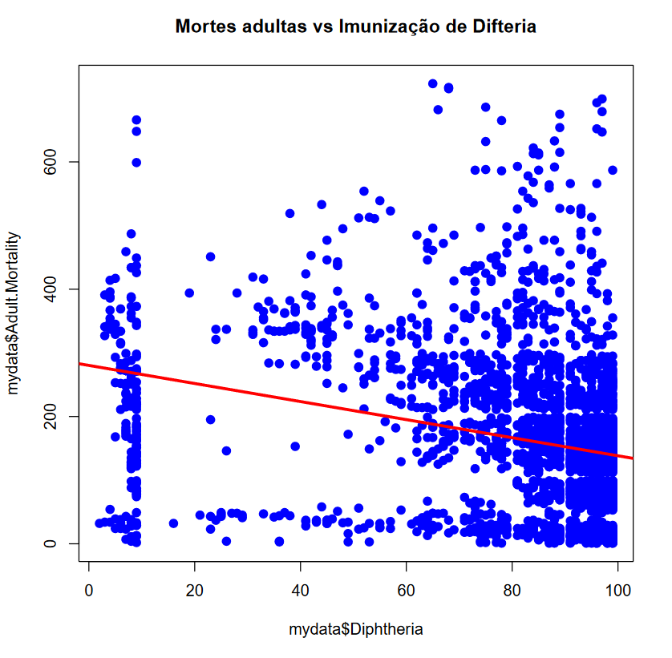
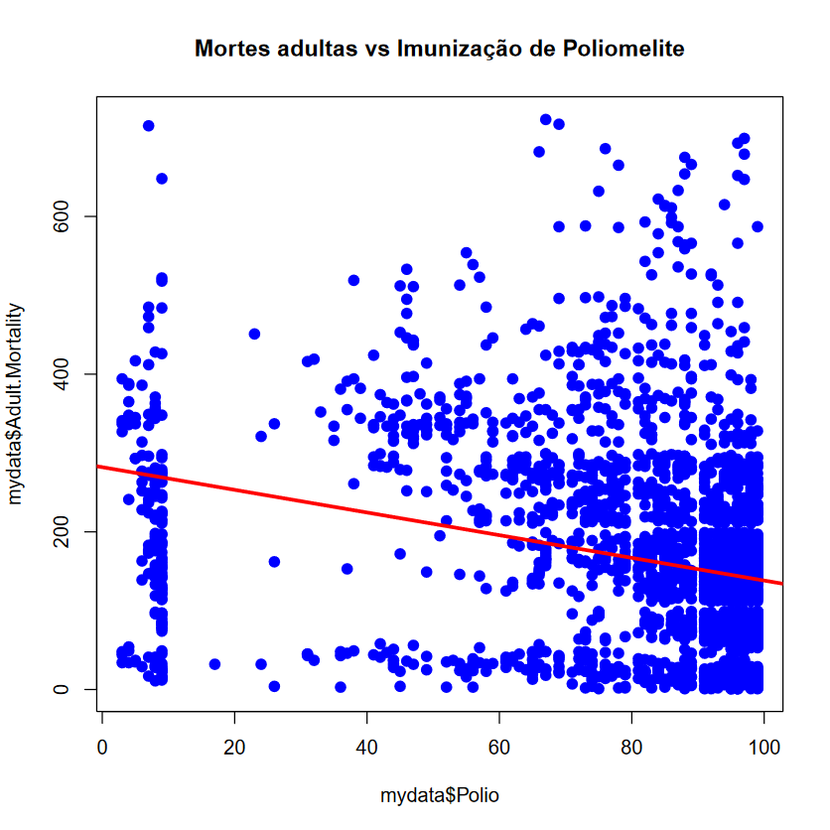
Resultado da Regressão

Slide 27
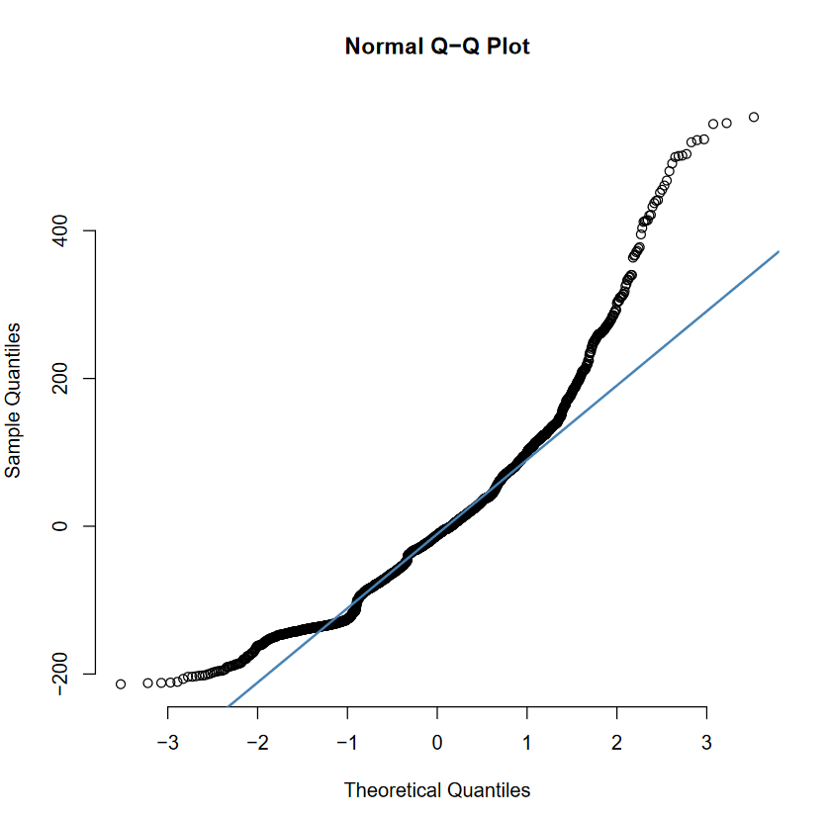
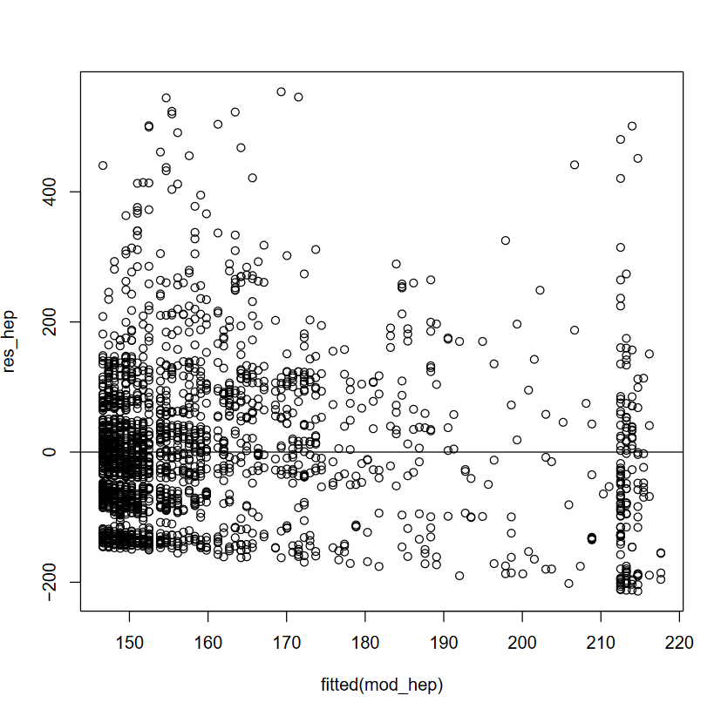
Resultado da Regressão
(Análise de Hepatite B)
Q-Q plot
Resíduos vs fits

Slide 28
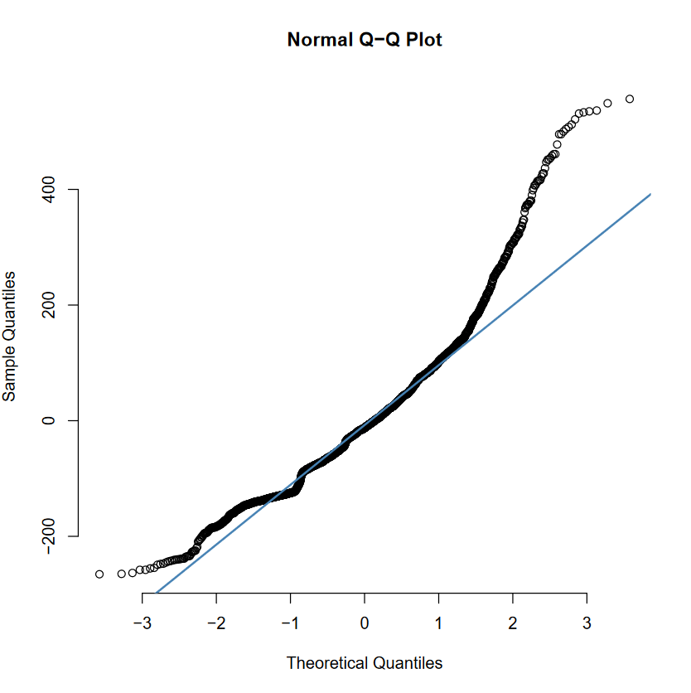
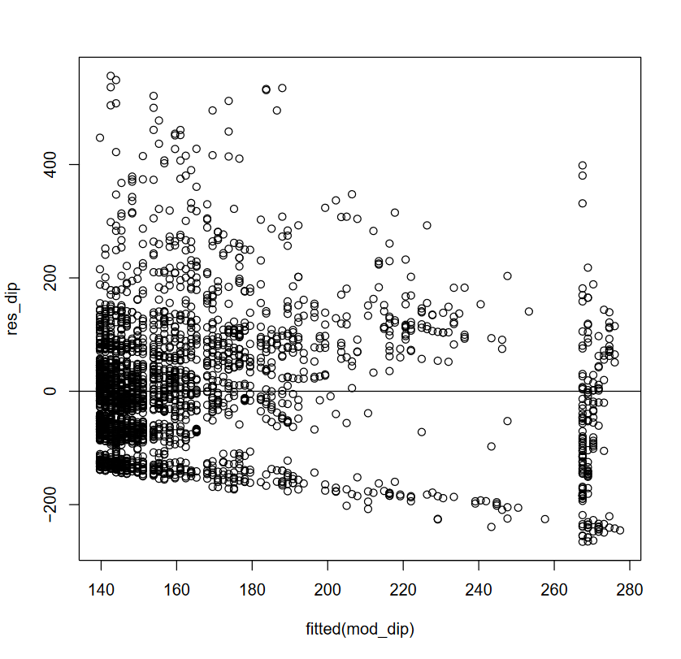
Resultado da Regressão
(Análise de Difteria)
Q-Q plot
Resíduos vs fits

Slide 29
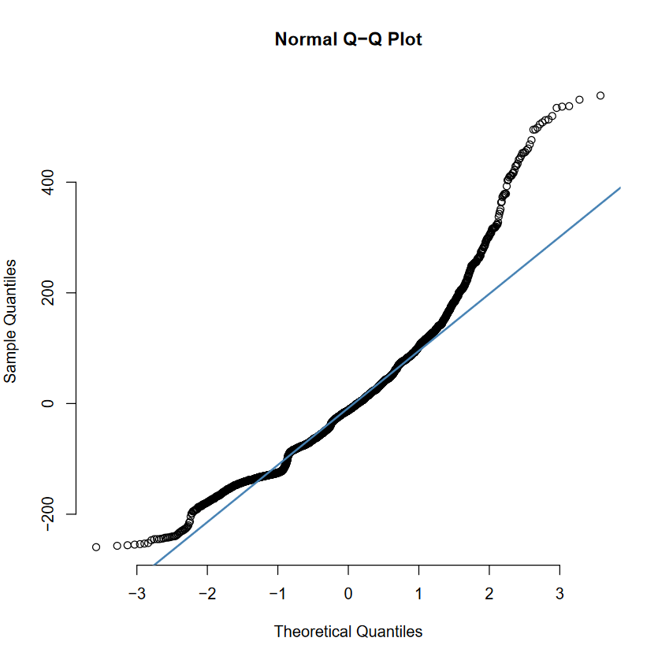
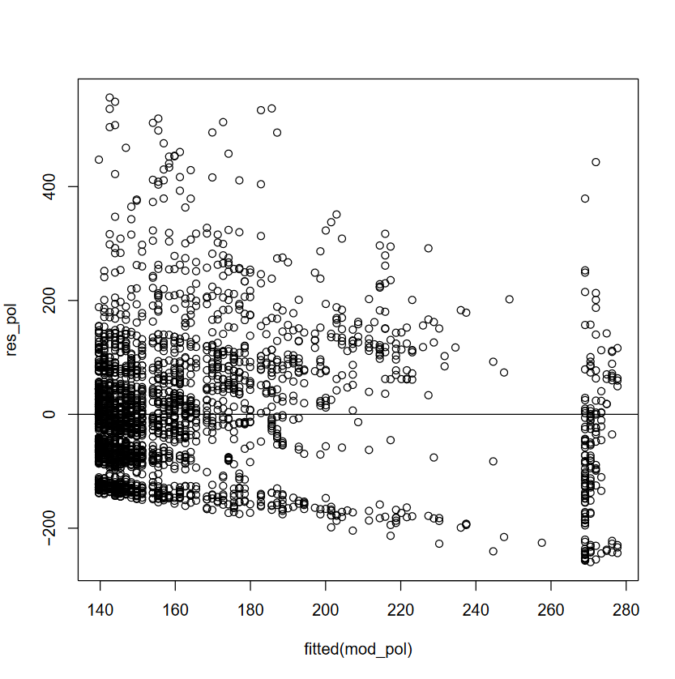
Resultado da Regressão
(Análise de Poliomielite)
Q-Q plot
Resíduos vs fits

Slide 30

Método Forward

Slide 31
Método Forward
Revendo a nossa saída da função lm() podemos observar que a ordem crescente dos valores-p do teste t são:
Hepatite B
Polio
Difteria

Slide 32
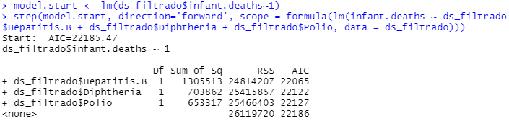
Método Forward
Começamos com o nosso modelo contendo nenhuma variável, apenas uma constante 1.

Slide 33
Método Forward
O Akaike Information Criterion (AIC) é uma métrica usada para comparar o ajuste de modelos de regressão. De maneira geral, quanto menor o AIC, melhor para o modelo

Slide 34
Método Forward
Os valores aqui em destaque representam o que irá acontecer com o AIC do nosso modelo se adicionarmos essas variáveis a ele

Slide 35
Método Forward
Observamos que o AIC do nosso modelo será mais diminuído quando acrescentarmos nele a variável de imunização contra Hepatite B. Então, nesse primeiro passo, adicionamos essa variável ao modelo.

Slide 36
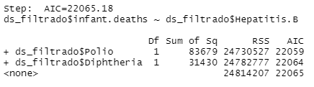
Método Forward
No segundo passo, podemos observar que a variável que mais diminui o valor do nosso AIC é a de imunização contra Pólio. Portanto, nesse momento, adicionamos essa variável ao nosso modelo.

Slide 37

Método Forward
No terceiro passo, podemos ver que, se acrescentarmos a variável de imunização contra difteria, nosso modelo irá aumentar o valor de AIC.
Isso não é o que queremos, portanto, o melhor a se fazer nesse momento, é pararmos e nosso modelo está pronto

Slide 38
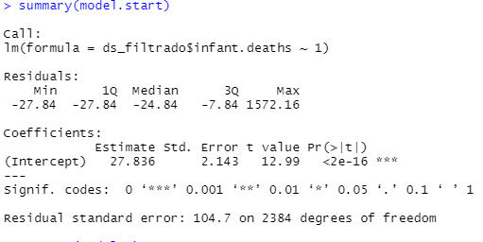
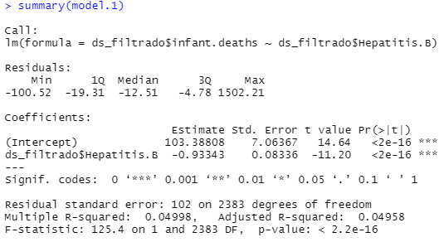
Método Forward
Podemos também fazer a regressão forward fazendo comparação com o valor do R² ajustado
Passo 1
Passo 2

Slide 39
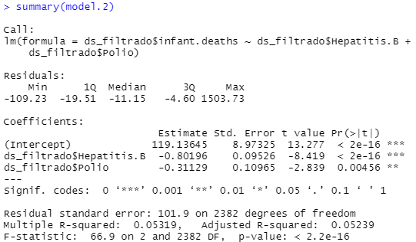
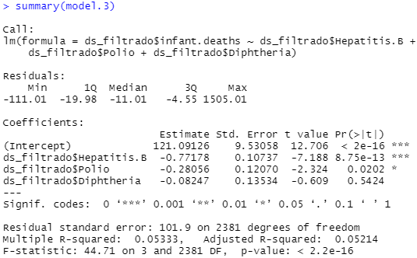
Método Forward
Podemos também fazer a regressão forward fazendo comparação com o valor do R² ajustado dos modelos
Passo 3
Passo 4

Slide 40
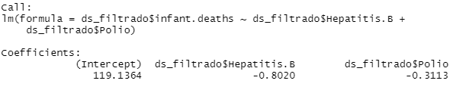
Método Forward
Analisando os coeficientes do nosso modelo:
Portanto, a reta que é estimada que melhor se encaixa com esses dados é:
mortesInfantis = 119.1364 - 0.8020 * hepatiteB – 0.3113 * Polio

Slide 41
Conclusão (Resultados da Regressão)
Os coeficientes apontam melhoria da mortalidade em relação ao aumento de imunidade, mas devido ao baixo R², as vacinações específicas de hepatite B, difteria e poliomielite não são impactantes o suficiente para explicar o fenômeno da mortalidade de crianças e adultos de forma aceitável.
Esse resultado é esperado, já que é um fenômeno complexo, com muitas outras coisas em jogo.

Slide 42

Conclusão (Resultados da Regressão)
Como, por exemplo:
Para as crianças:
Para os adultos:

Slide 43
Obrigado!

